Slide 1


Passage d’un algorithme Tabou du langage Python au langage C
Notes:
Thomas

Slide 2
Plan
Contexte
Etude du code Python
Organisation du projet
Implémentation
Algorithme Tabou
Changements apportés par rapport au Python
Tests
Evolutions
Résultats
Notes:
Thomas

Slide 3

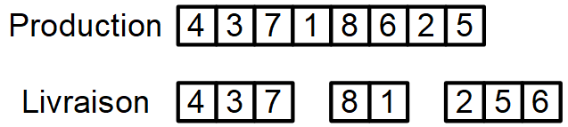
Codage
Notes:
Thomas

Slide 4
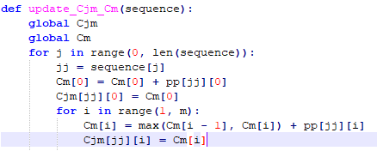

Etude du code Python
Notes:
Clément
Soucis du transfert python à C, qualité du code
1m

Slide 5
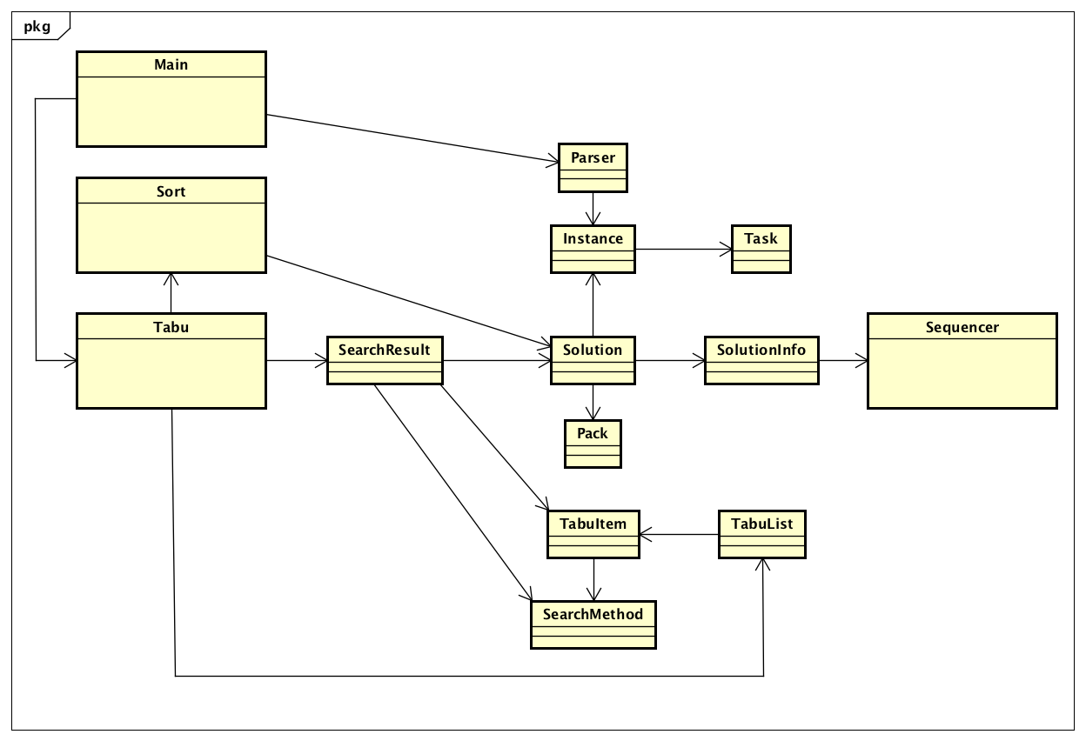
Organisation du projet
3 Sections principales :
Instance
Solution
Tabou
Notes:
Thomas
Structure fichiers + UML avec explications

Slide 6
Implémentation
Notes:
4:00

Slide 7
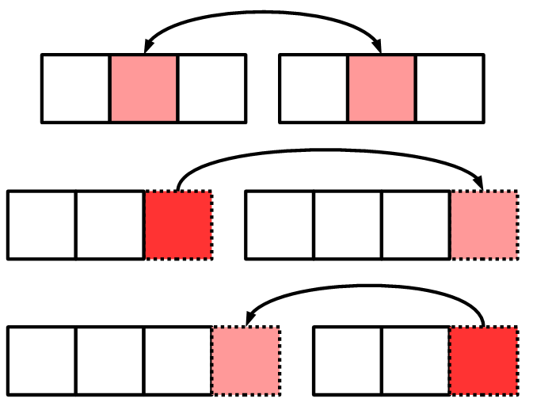
Méthodes de recherche
SWAP
EFSR
EBSR
Notes:
Thomas

Slide 8
Étapes de la réalisation
Instance
Solution
Tabou + SWAP
SolutionInfo
EBSR + EFSR
Diversification
Notes:
Clément
Acheminement + problèmes rencontrés

Slide 9

Système de cache des solutions
Instance 5 machines et 20 tâches (25s):
Sans cache: 772 itérations
Avec cache: 1261 itérations (+63%)
Notes:
Thomas

Slide 10
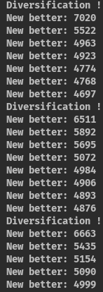
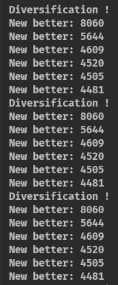
Diversification aléatoire
⇒
Bouclage
Notes:
Clément

Slide 11
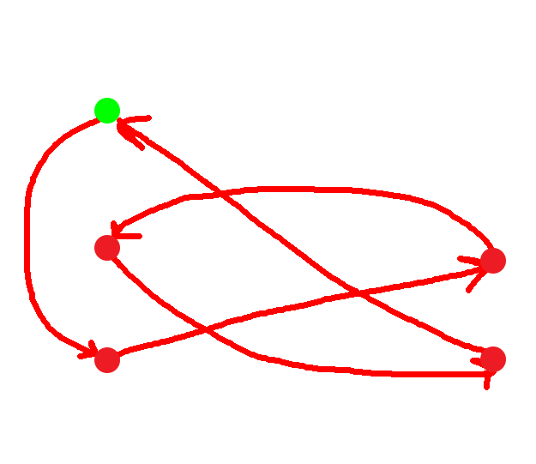
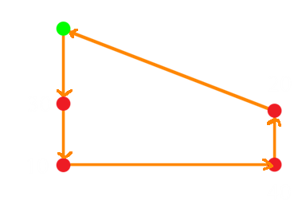
Méthodes de calcul de l’itinéraire
Date due
Plus proche voisin
Notes:
Thomas

Slide 12
Implémentation des méthodes de recherche
Généralisation des méthodes de recherches:
Duplication du code entourant SWAP EBSR EFSR
Evolution plus simple
Notes:
Clément
30s

Slide 13
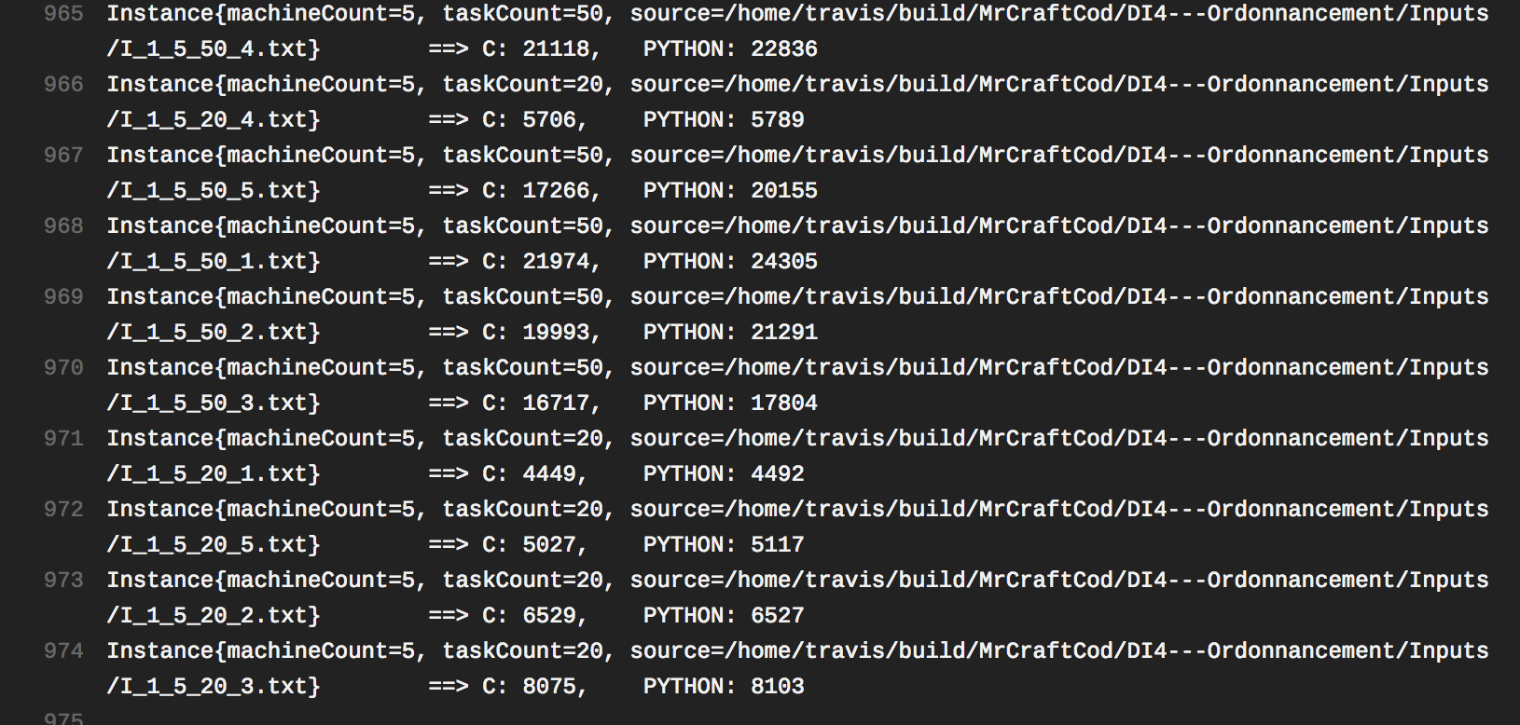
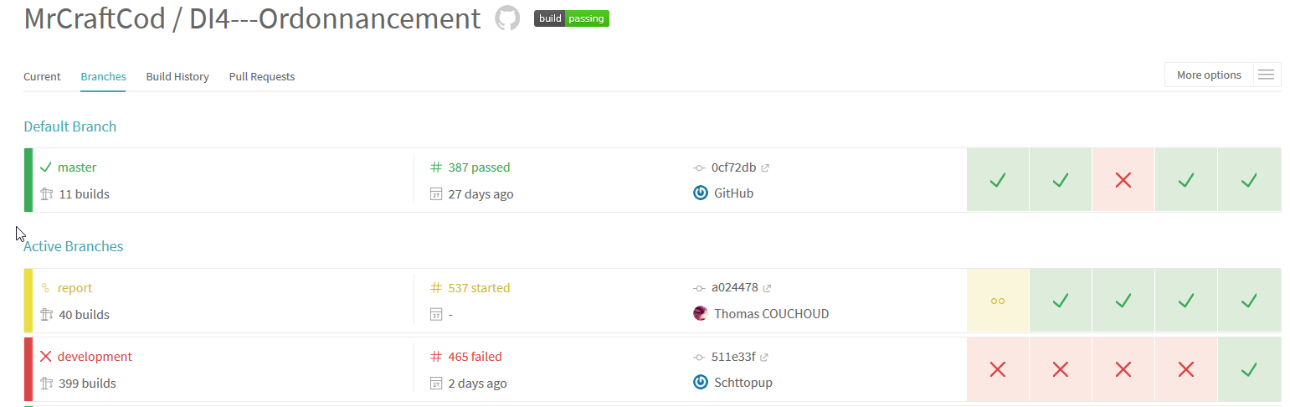
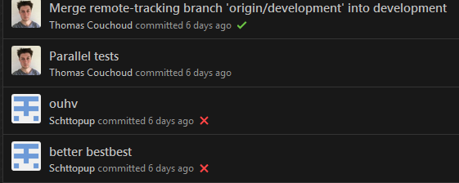
Tests & Travis
Automatisation des tests sur Travis:
Tests de compilation sur les différentes targets
Tests unitaires
Test valgrind
Comparaisons C/Python
Notes:
Thomas

Slide 14
Résultats
Notes:
12:00

Slide 15
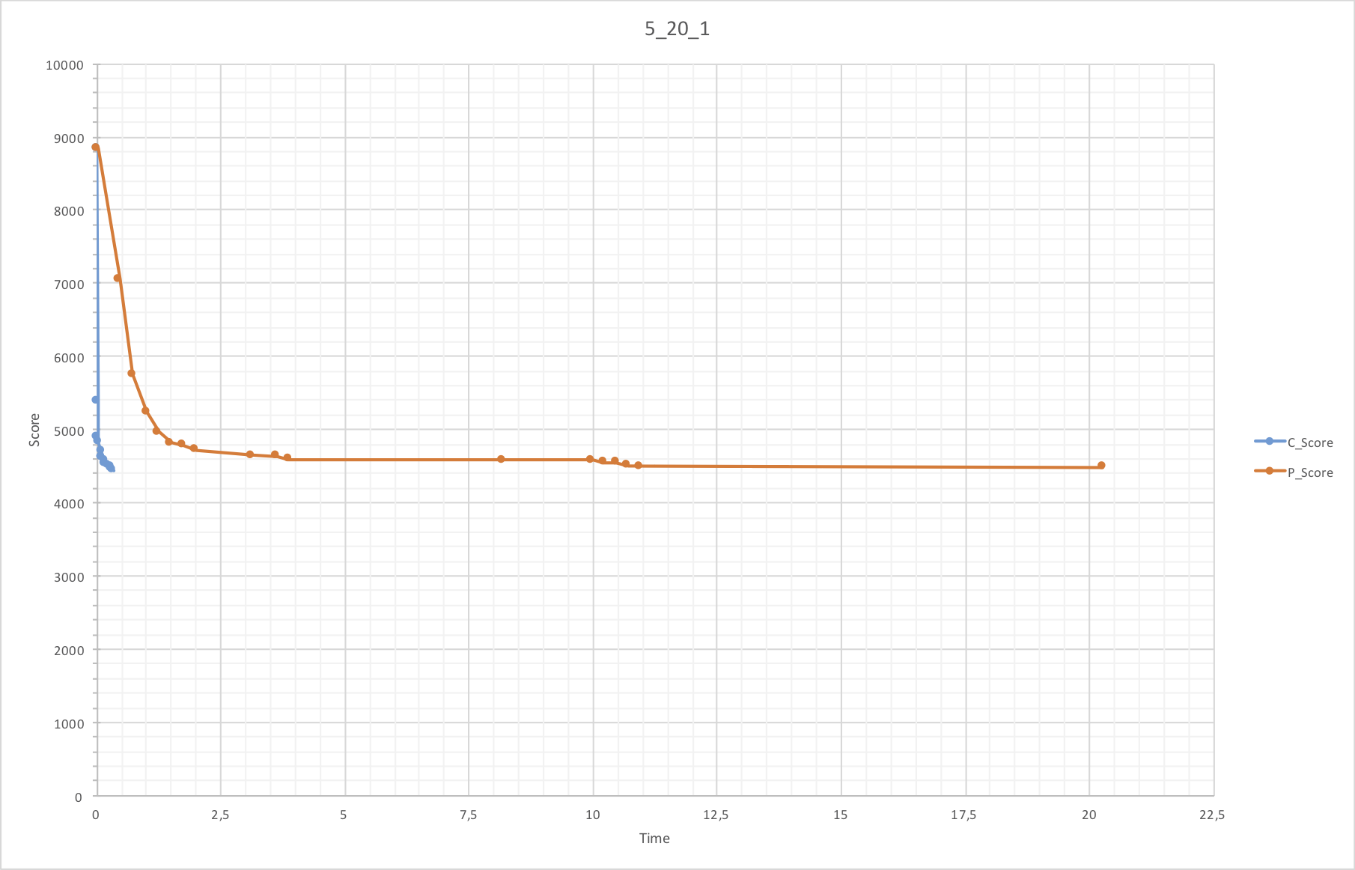
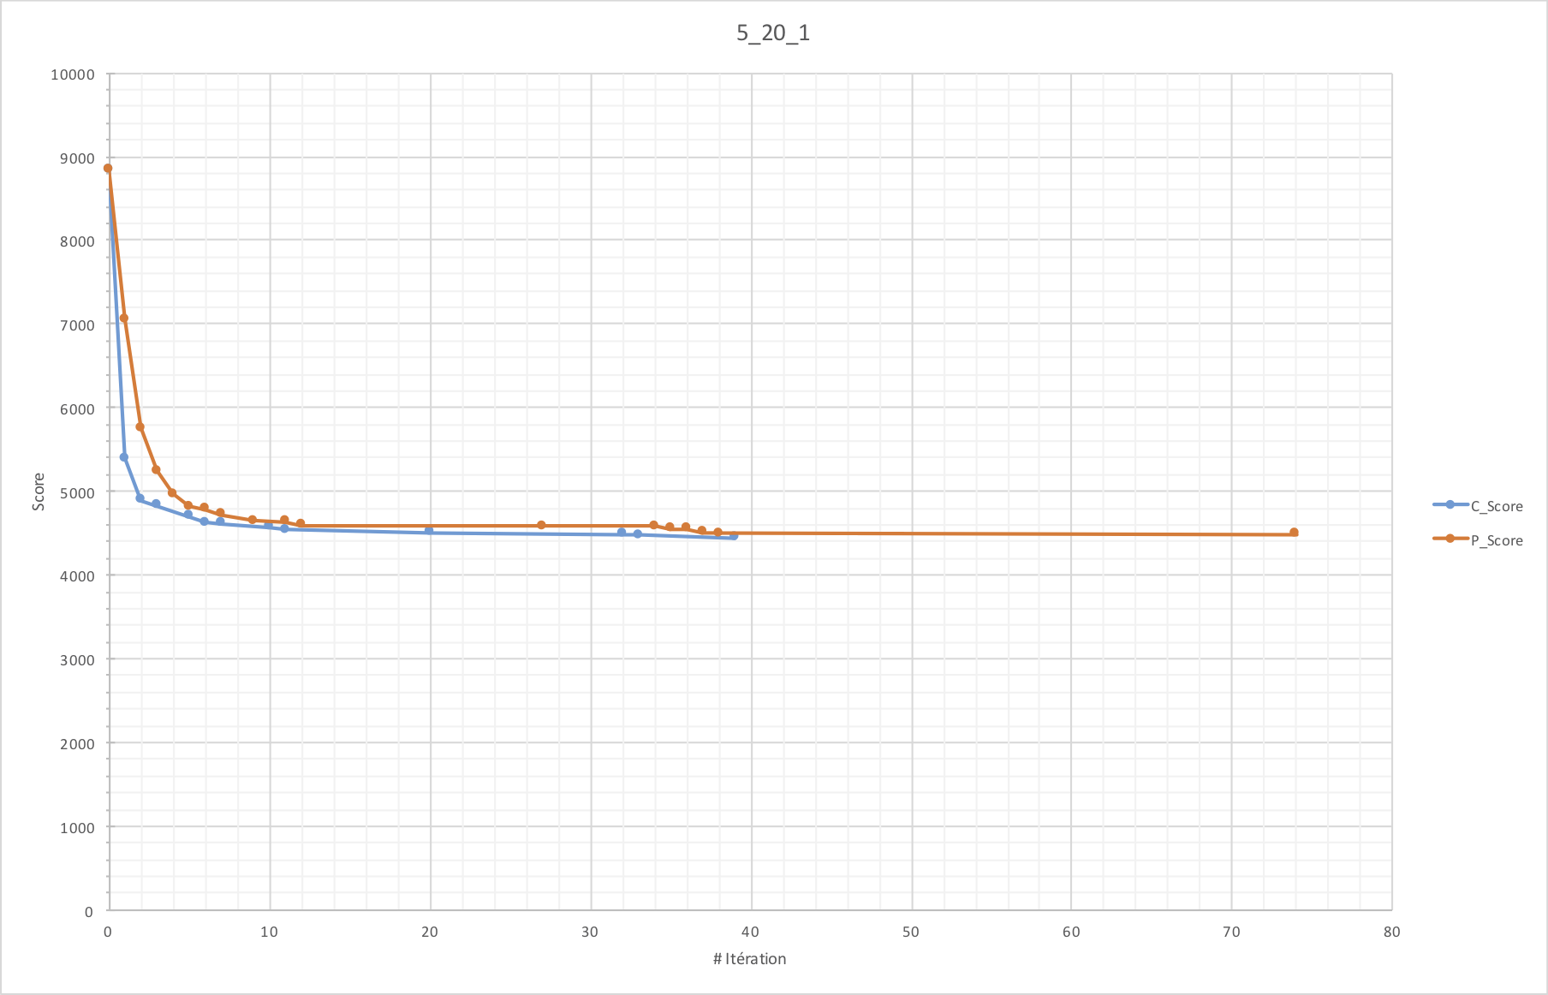
Python VS C
Notes:
Clément

Slide 16
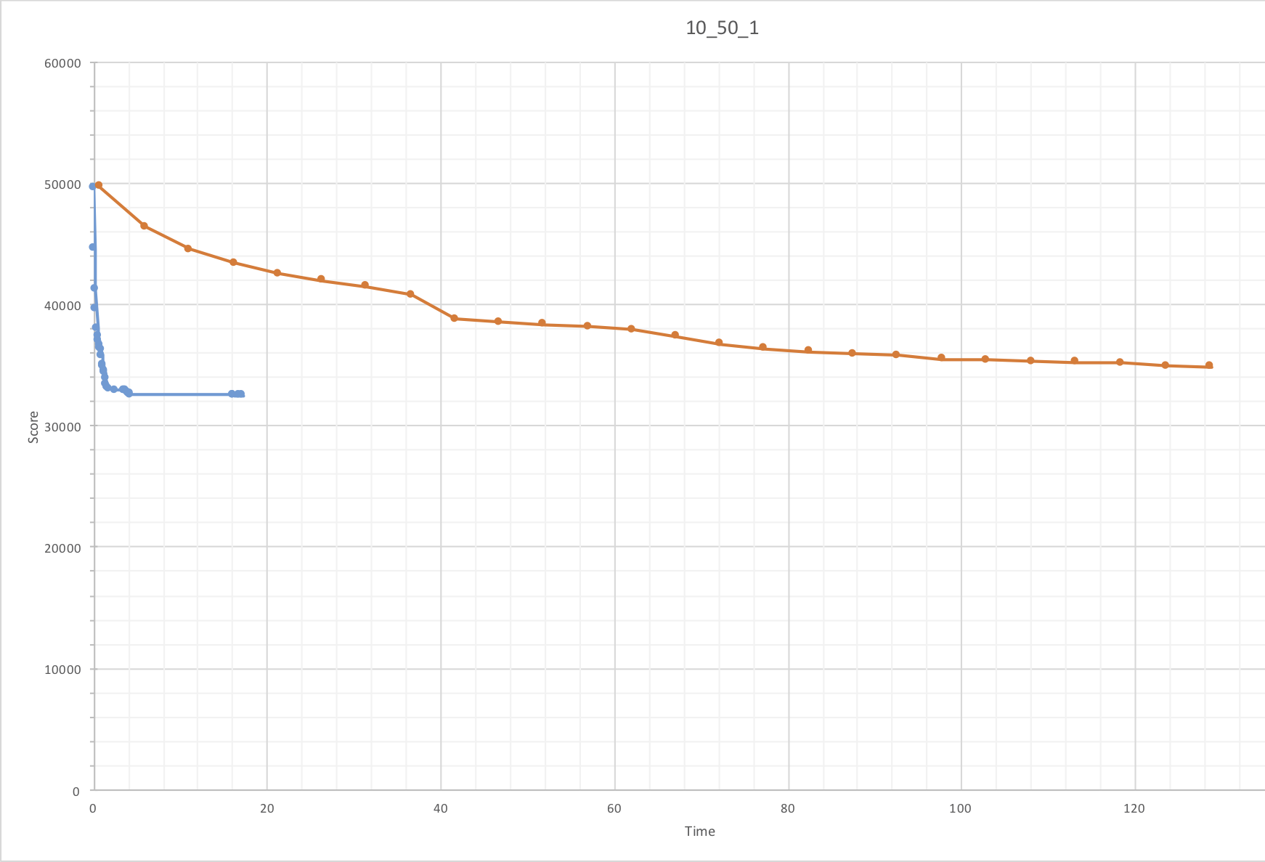
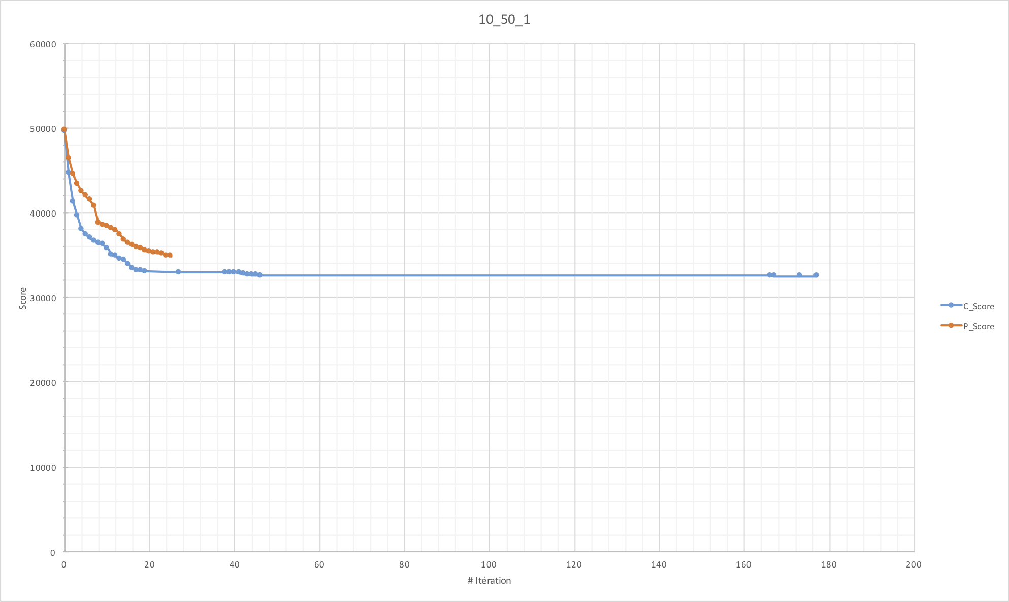
Notes:
Clément

Slide 17
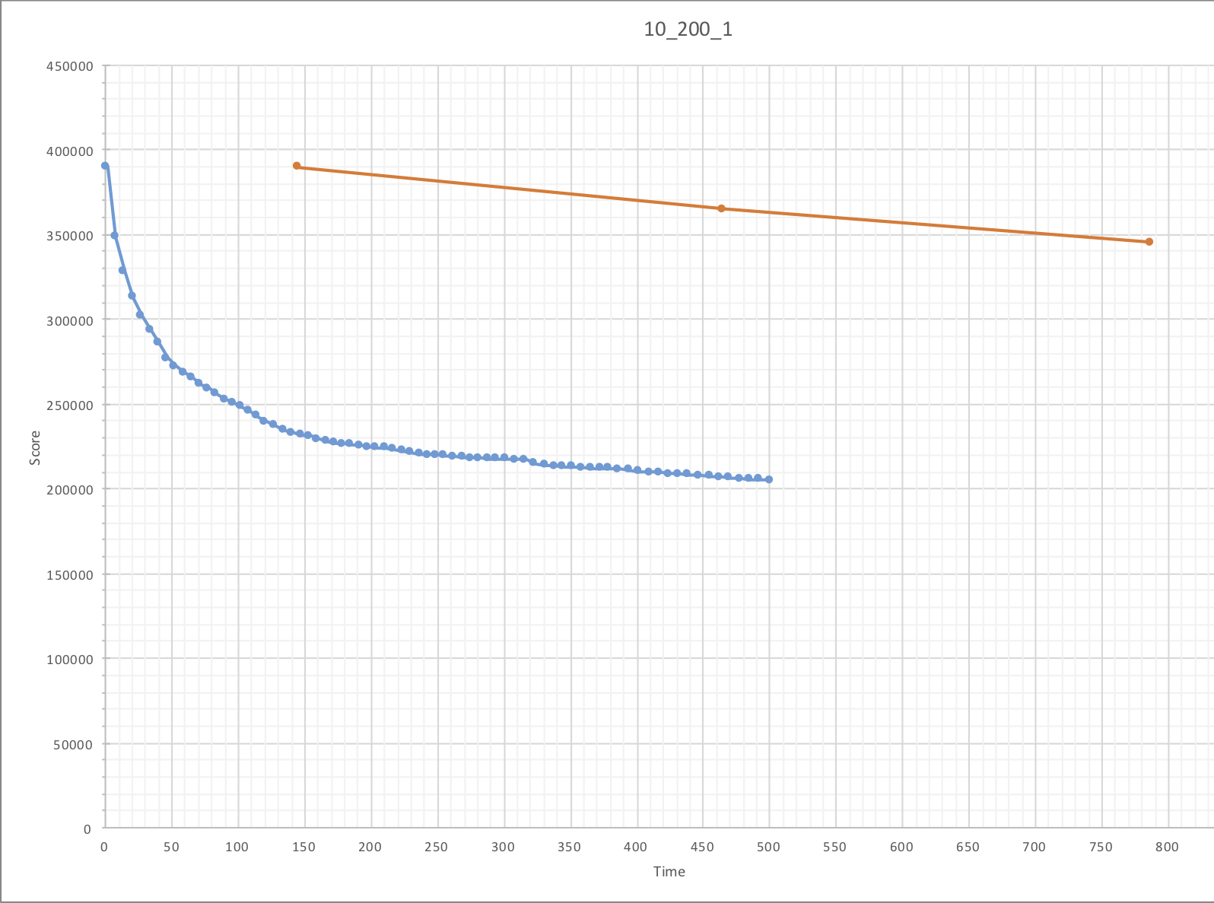
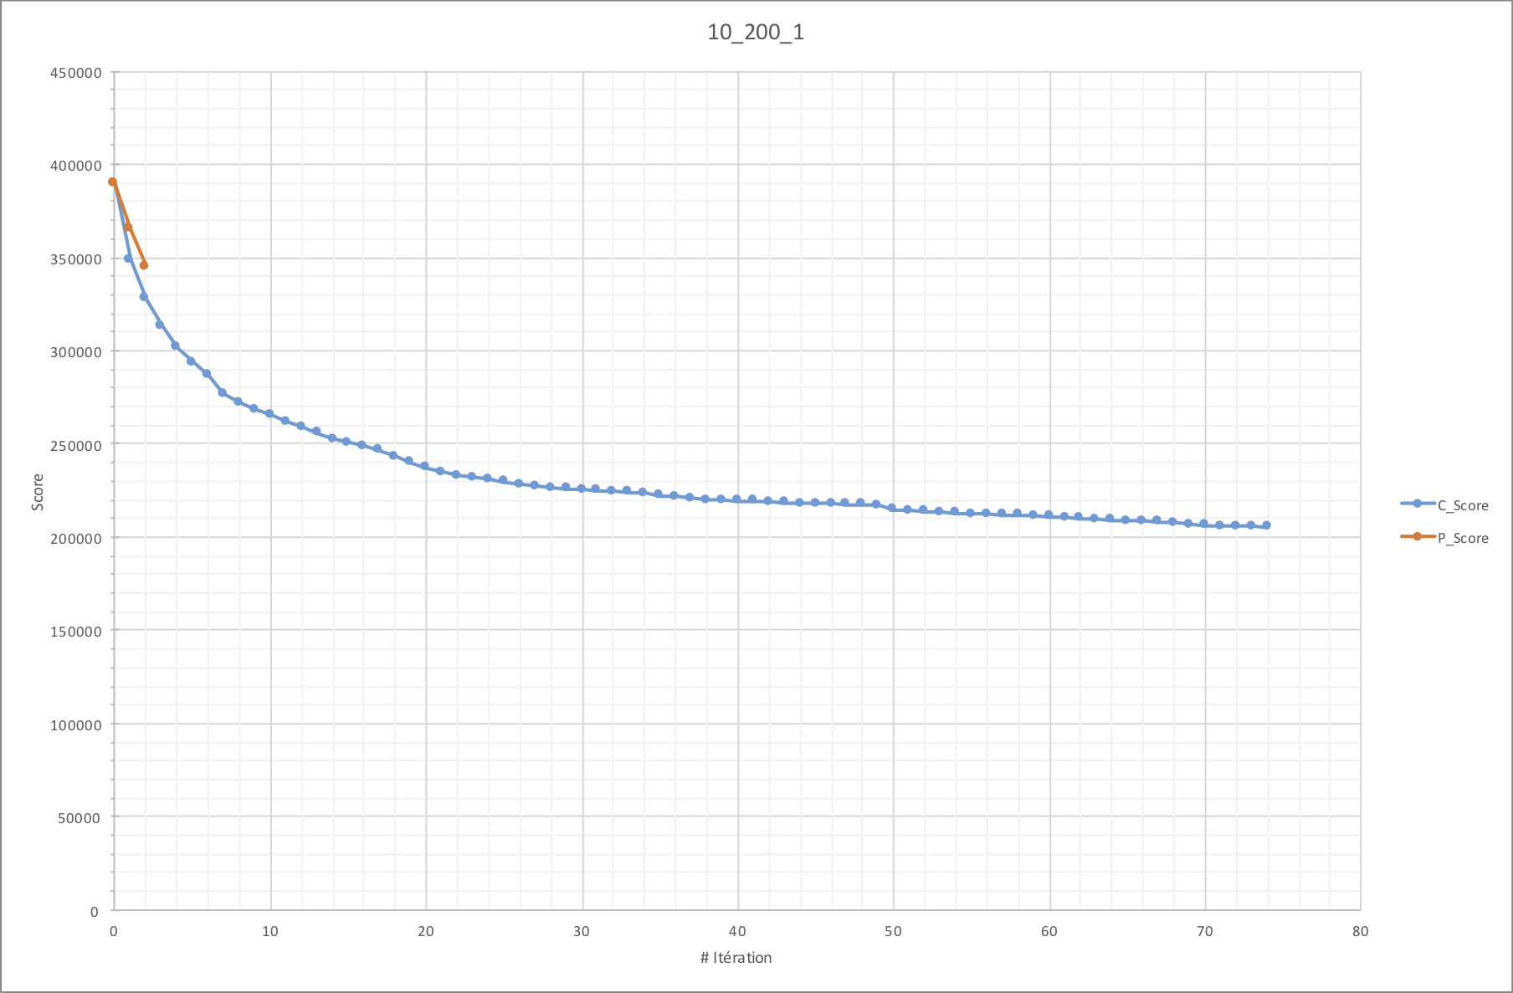
Notes:
Thomas

